Slide 1
TRANSACT-SQL
SQL Server 2008
Alberto Echeverry A.
Ingeniero de Sistemas

Slide 2
QUE ES SQL
El SQL (Structured Query Language), lenguaje de consulta estructurado, es un lenguaje surgido de un proyecto de investigación de IBM para el acceso a bases de datos relacionales. Actualmente se ha convertido en un estándar de lenguaje de bases de datos, y la mayoría de los sistemas de bases de datos lo soportan, desde sistemas para ordenadores personales, hasta grandes ordenadores.
Por supuesto, a partir del estándar cada sistema ha desarrollado su propio SQL que puede variar de un sistema a otro, pero con cambios que no suponen ninguna complicación para alguien que conozca un SQL concreto.

Slide 3
TIPOS DE DATOS EN SQL SERVER 2008
Tipos de Datos Numéricos.
SQL Server dispone de varios tipos de datos numéricos. Cuanto mayor sea el número que puedan almacenar mayor será en consecuencia el espacio utilizado para almacenarlo. Como regla general se recomienda usar el tipo de dato mínimo posible. Todos los datos numéricos admiten el valor NULL.

Slide 4
TIPOS DE DATOS EN SQL SERVER 2005
Bit. Una columna o variable de tipo bit puede almacenar el rango de valores de 1 a 0.
Tinyint. Una columna o variable de tipo tinyint puede almacenar el rango de valores de 0 a 255.
SmallInt. Una columna o variable de tipo smallint puede almacenar el rango de valores -32768 a 32767.
Int. Una columna o variable de tipo int puede almacenar el rango de valores -2³¹ a 2³¹-1 .
BigInt. Una columna o variable de tipo bigint puede almacenar el rango de valores -2⁶³ a 2⁶³-1 .
Decimal(p,s). Una columna de tipo decimal puede almacenar datos numéricos decimales sin redondear. Donde p es la precisión (número total del dígitos) y s la escala (número de valores decimales)

Slide 5
TIPOS DE DATOS EN SQL SERVER 2005
Float. Una columna de datos float puede almacenar el rango de valores -1,79x-10³⁰⁸ a 1,79x-10^{308,} , si la definimos con el valor máximo de precisión. La precisión puede variar entre 1 y 53.
Real. Sinónimo de float(24). Puede almacenar el rango de valores -3,4x-10³⁸ a 3,4x-10^{38,}
Money. Almacena valores numéricos monetarios de -2⁶³ a 2⁶³-1, con una precisión de hasta diez milésimas de la unidad monetaria.
SmallMoney. Almacena valores numéricos monetarios de -214.748,3647 a 214.748,3647, con una precisión de hasta diez milésimas de la unidad monetaria.

Slide 6
TIPOS DE DATOS EN SQL SERVER 2005
Tipos de datos de carácter.
Char(n). Almacena n caracteres en formato ASCII, un byte por cada letra. Cuando almacenamos datos en el tipo char, siempre se utilizan los n caracteres indicados, incluso si la entrada de datos es inferior. Por ejemplo, si en un char(5), guardamos el valor 'A', se almacena 'A ', ocupando los cinco bytes.
Varchar(n).Almacena n caracteres en formato ASCII, un byte por cada letra. Cuando almacenamos datos en el tipo varchar, unicamente se utilizan los caracteres necesarios, Por ejemplo, si en un varchar(255), guardamos el valor 'A', se almacena 'A', ocupando solo un byte.

Slide 7
TIPOS DE DATOS EN SQL SERVER 2005
Varchar(max). Igual que varchar, pero al declararse como max puede almacenar 2³¹-1 bytes.
Nchar(n). Almacena n caracteres en formato UNICODE, dos bytes por cada letra. Es recomendable utilizar este tipo de datos cuando los valores que vayamos a almacenar puedan pertenecer a diferente idiomas.
Nvarchar(n). Almacena n caracteres en formato UNICODE, dos bytes por cada letra. Es recomendable utilizar este tipo de datos cuando los valores que vayamos a almacenar puedan pertenecer a diferente idiomas.
Nvarchar(max). Igual que varchar, pero al declararse como max puede almacenar 2³¹-1 bytes.

Slide 8
TIPOS DE DATOS EN SQL SERVER 2005
Tipos de datos de fecha.
Datetime. Almacena fechas con una precisión de milisegundo. Debe usarse para fechas muy especificas.
SmallDatetime. Almacena fechas con una precisión de minuto, por lo que ocupa la mitad de espacio que el tipo datetime, para tablas que puedan llegar a tener muchos datos es un factor a tener muy en cuenta.
TimeStamp. Se utiliza para marcar un registro con la fecha de inserción - actualización. El tipo timestamp se actualiza automáticamente cada vez que insertamos o modificamos los datos.

Slide 9
TIPOS DE DATOS EN SQL SERVER 2005
Tipos de datos binarios.
Binary. Se utiliza para almacenar datos binarios de longitud fija, con una longitud máxima de 8000 bytes.
Varbinary. Se utiliza para almacenar datos binarios de longitud variable, con una longitud máxima de 8000 bytes. Es muy similar a binary, salvo que varbinary utiliza menos espacio en disco.
Varbinary(max). Igual que varbinary, pero puede almacenar 2³¹-1 bytes
Para Ver las Equivalencias entre SQL y C#:
http://www.devjoker.com/contenidos/Tutorial-de-Transact-SQL/243/Equivalencia-de-datos-de-SQL-Server-y-NET.aspx

Slide 10
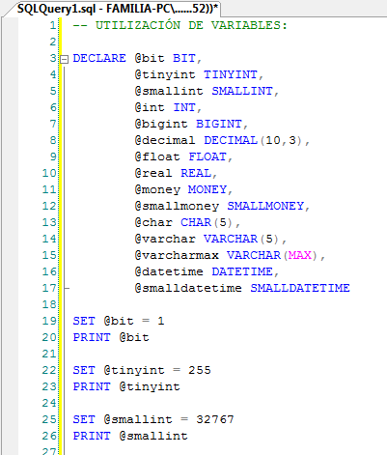
TIPOS DE DATOS EN SQL SERVER 2008
El siguiente ejemplo muestra como se declaran variables en SQL, como se asigna su valor y como mostrar su contenido por pantalla:
Declaración de variables
Asignación de valores e impresión del contenido de la variable.

Slide 11
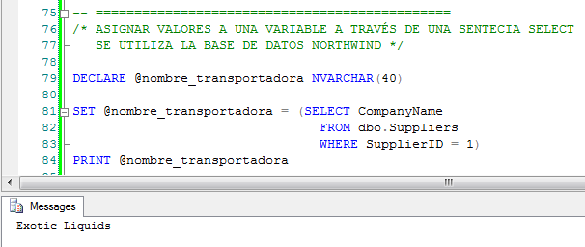
TIPOS DE DATOS EN SQL SERVER 2008
El siguiente ejemplo muestra como asignar valores a una variable a través de una sentencia SELECT (utilizamos la base de datos Northwind de Microsoft) .
Declaración y asignación de valor.
Resultado
Observación: Un punto a tener en cuenta cuando asignamos variables de este modo, es que si la consulta SELECT devuelve más de un registro, las variables quedarán asignadas con los valores de la última fila devuelta.

Slide 12
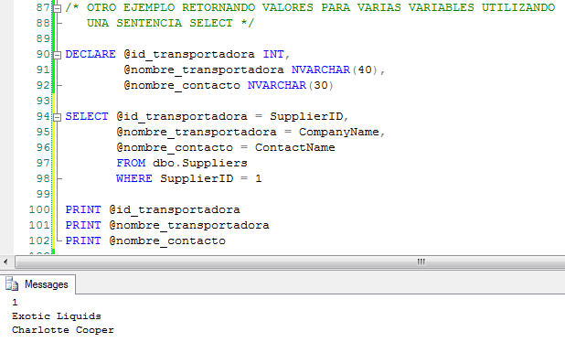
TIPOS DE DATOS EN SQL SERVER 2005
El siguiente ejemplo muestra como asignar valores a varias variable a través de una sentencia SELECT (utilizamos la base de datos Northwind de Microsoft) .

Slide 13
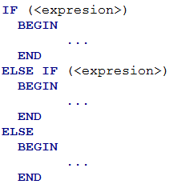
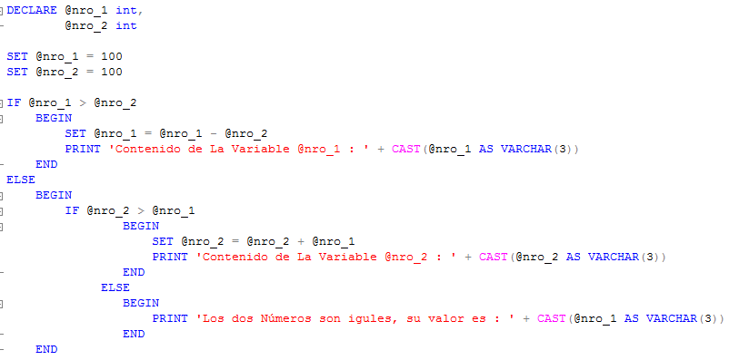
ESTRUCTURAS DE CONTROL
IF. Sintaxis de la orden:
Ejemplo:

Slide 14
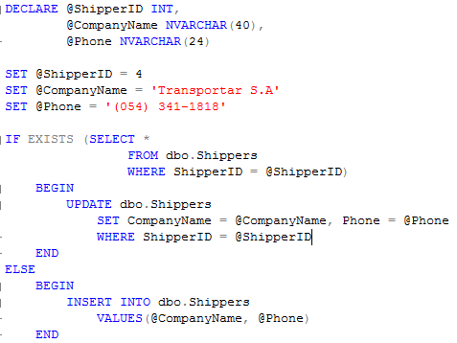
ESTRUCTURAS DE CONTROL
IF.
El siguiente ejemplo, muestra como la estructura IF, admite el uso de subconsultas.

Slide 15

ESTRUCTURAS DE CONTROL
CASE.
Esta instrucción, permite evaluar una expresión que pude tomar más de un valor.
Sintaxis:
El siguiente ejemplo muestra como utilizar esta estructura:

Slide 16
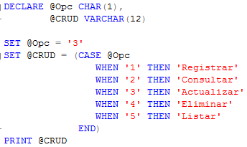
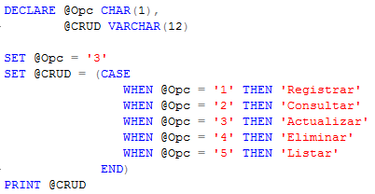
ESTRUCTURAS DE CONTROL
CASE.
Otra forma de emplear la sentencia CASE:

Slide 17
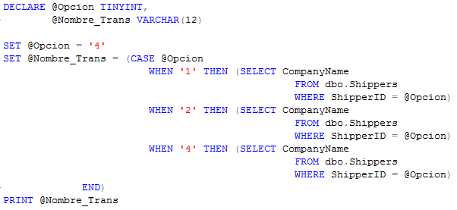
ESTRUCTURAS DE CONTROL
CASE con el uso de subconsultas.

Slide 18

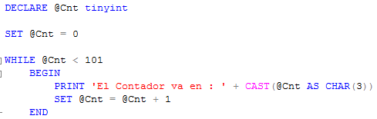
ESTRUCTURAS DE CONTROL
WHILE.
Repite las instrucciones que se encuentran en el cuerpo del While, hasta que la expresión que se evalúa sea falsa.
Sintaxis:
Ejemplo:

Slide 19
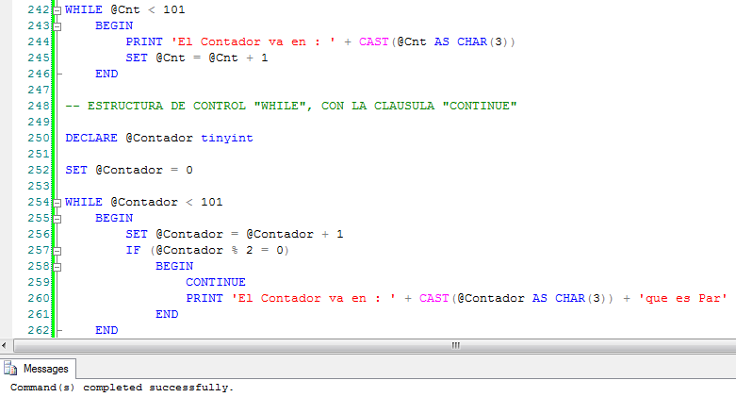
ESTRUCTURAS DE CONTROL
WHILE, con la clausula “continue”, las instrucciones que se encuentren después de está no se ejecutaran.

Slide 20
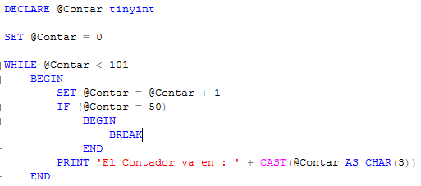
ESTRUCTURAS DE CONTROL
WHILE, con la clausula “break”, hace que el ciclo se rompa y no se ejecute completamente.

Slide 21
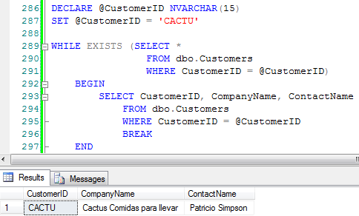
ESTRUCTURAS DE CONTROL
WHILE, con subconsultas.

Slide 22
DDL (LENGUAJE DE DEFINICIÓN DE DATOS)
Crear Esquemas.
Esta instrucción se utiliza para crear un Full Name en la estructura de la B. de D. A demás de organizar las tablas por ejemplo por departamentos (Esqemas).
Sintaxis:
CREATE SCHEMA [Nombre del Esquema]
Ejemplo:
CREATE SCHEMA Inventarios
Véase: http://msdn.microsoft.com/en-us/library/ff848799.aspx

Slide 23
DDL (LENGUAJE DE DEFINICIÓN DE DATOS)
Note que no se utiliza para el ejemplo las llaves, ya que estas solo indican que esta parte de la sentencia es obligatoria.
Crear Tablas.
La sentencia CREATE TABLE sirve para crear la estructura de una tabla no para rellenarla con datos, nos permite definir las columnas que tiene y ciertas restricciones que deben cumplir esas columnas.
Sintaxis:
CREATE TABLE [Nombre Tabla] ([Nombre Columna] [Tipo] [Restricción], [Nombre Tabla] [Nombre Columna] [Tipo] [Restricción]);

Slide 24
DDL (LENGUAJE DE DEFINICIÓN DE DATOS)
Ejemplo:
CREATE TABLE Pedidos (Nro_Pedido Int CONSTRAINT PK_Pedidos_Nro_Pedido PRIMARY KEY, Id_Producto SmallInt CONSTRAINT UQ_Pedidos_Id_Producto UNIQUE, Cantidad TinyInt NOT NULL);
Como notara la Palabra CONSTRAINT se utiliza para introducir algún tipo de restricción.
Sintaxis:
CONSTRAINT [Nombre Restricción] PRIMARY KEY | UNIQUE | NOT NULL | REFERENCE [Nombre Tabla] (Columna)

Slide 25
DDL (LENGUAJE DE DEFINICIÓN DE DATOS)
La cláusula NOT NULL indica que la columna no podrá contener un valor nulo, es decir que se deberá rellenar obligatoriamente y con un valor válido (equivale a la propiedad requerido Sí de las propiedades del campo).
La cláusula PRIMARY KEY se utiliza para definir la columna como clave principal de la tabla. Esto supone que la columna no puede contener valores nulos ni pueden haber valores duplicados en esa columna, es decir que dos filas no pueden tener el mismo valor en esa columna.
La cláusula UNIQUE sirve para definir un índice único sobre la columna. Un índice único es un índice que no permite valores duplicados

Slide 26
DDL (LENGUAJE DE DEFINICIÓN DE DATOS)
La última restricción que podemos definir sobre una columna es la de clave foránea, una clave foránea es una columna o conjunto de columnas que contiene un valor que hace referencia a una fila de otra tabla, en una restricción de tipo 1 se puede definir con la cláusula REFERENCES, después de la palabra reservada indicamos a qué tabla hace referencia, opcionalmente podemos indicar entre paréntesis el nombre de la columna donde tiene que buscar el valor de referencia, por defecto coge la clave principal de la tabla2, si el valor que tiene que buscar se encuentra en otra columna de tabla2, entonces debemos indicar el nombre de esta columna entre paréntesis, además sólo podemos utilizar una columna que esté definida con una restricción de UNIQUE, si la columna2 que indicamos no está definida sin duplicados, la sentencia CREATE nos dará un error.

Slide 27
DDL (LENGUAJE DE DEFINICIÓN DE DATOS)
En una tabla no pueden haber varias claves principales, por lo que no podemos incluir la cláusula PRIMARY KEY más de una vez, en caso contrario la sentencia da un error. No hay que confundir la definición de varias claves principales con la definición de una clave principal compuesta por varias columnas, esto último sí está permitido y se define con una restricción de tipo 2.
Esto lo veremos en el siguiente ejemplo:

Slide 28
DDL (LENGUAJE DE DEFINICIÓN DE DATOS)
CREATE TABLE Detalles_Pedidos (Nro_Pedido Int NOT NULL,
Id_Producto SmallInt NOT NULL,
Cantidad TinyInt NOT NULL,
CONSTRAINT PK_Detalles_Pedidos_Nro_Pedido_Id_Producto PRIMARY KEY (Nro_Pedido, Id_Producto));
GO
Note que la Clave Primaria es Compuesta por las columnas (Nro_Pedido, Id_Producto) y que la restricción se aplica al final de la declaración de los atributos o columnas, esto se puede hacer también si desea asignar restricciones del mismo tipo a varias columnas.

Slide 29
DDL (LENGUAJE DE DEFINICIÓN DE DATOS)
El siguiente ejemplo ilustra como podemos crear Claves Foráneas:
CREATE TABLE tab1 (col1 INTEGER,
col2 CHAR(25) NOT NULL,
col3 CHAR(10) DEFAULT ‘Medellín’,
col4 INTEGER CHECK (col4 > 0),
col5 INT,
CONSTRAINT pk PRIMARY KEY (col1),
CONSTRAINT uni1 UNIQUE (col3),
CONSTRAINT fk5 FOREIGN KEY (col5) REFERENCES tab2 );
Se utiliza DEFAULT si deseamos crear un valor por defecto. CHECK si deseamos crear reglas de Validación.

Slide 30
DDL (LENGUAJE DE DEFINICIÓN DE DATOS)
Si lo desea puedes crear índices así:
CREATE INDEX INX_Ejemplo_Descripcion
ON Ejemplo(Descripcion);
Sintaxis:
CREATE INDEX [Nombre Índice] ON [Nombre Tabla] [(Nombre Columna)]
Otra forma de Crear Indices:
CREATE INDEX ind1 ON clientes (provincia, poblacion ASC, fecha_nacimiento DESC);
Las palabras ASC indica Orden Ascendente y DESC Orden Descendente.

Slide 31
DDL (LENGUAJE DE DEFINICIÓN DE DATOS)
Modificar Tablas.
La sentencia ALTER TABLE sirve para modificar la estructura de una tabla que ya existe. Mediante esta instrucción podemos añadir columnas nuevas, eliminar columnas. Tenga en cuenta que cuando eliminamos una columna se pierden todos los datos almacenados en ella.
También nos permite crear nuevas restricciones o borrar algunas existentes. La sintaxis puede parecer algo complicada pero sabiendo el significado de las palabras reservadas la sentencia se aclara bastante: ADD (añade), ALTER (modifica), DROP (elimina), COLUMN (columna), CONSTRAINT (restricción).

Slide 32
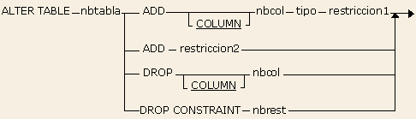
DDL (LENGUAJE DE DEFINICIÓN DE DATOS)
Sintaxis:
El siguiente ejemplo Adiciona una Nueva Columna a la tabla Ejemplo:
ALTER TABLE Ejemplo ADD Numero01 INT CONSTRAINT NQ_Ejemplo_Numero01 UNIQUE;
GO

Slide 33
DDL (LENGUAJE DE DEFINICIÓN DE DATOS)
El siguiente ejemplo Adiciona una Restricción de tipo UNIQUE a la Columna Numero de la tabla Ejemplo:
ALTER TABLE Ejemplo ADD CONSTRAINT QN_Ejemplo_Numero UNIQUE (Numero);
GO
El Siguiente ejemplo Elimina la Columna Numero01 de la tabla Ejemplo:
ALTER TABLE Ejemplo DROP COLUMN Numero01;
GO

Slide 34
DDL (LENGUAJE DE DEFINICIÓN DE DATOS)
El siguiente ejemplo Elimina la Restricción NQ_Ejemplo_Numero01 de la tabla Ejemplo:
ALTER TABLE Ejemplo DROP CONSTRAINT NQ_Ejemplo_Numero01;
GO
Eliminar Tabla.
La sentencia DROP TABLE sirve para eliminar una tabla. No se puede eliminar una tabla si está abierta, tampoco la podemos eliminar si el borrado infringe las reglas de integridad referencial (si interviene como tabla padre en una relación y tiene registros relacionados).

Slide 35
DDL (LENGUAJE DE DEFINICIÓN DE DATOS)
Sintaxis:
DROP TABLE [Nombre Tabla]
Este ejemplo Elimina la tabla Ejemplo:
DROP TABLE Ejemplo
GO
la sentencia DROP INDEX elimina un Índice de una tabla, más NO el contenido de la(s) columnas que lo forman.
Sintaxis:
DROP INDEX [Nombre Indice] ON [Nombre Tabla]

Slide 36
DDL (LENGUAJE DE DEFINICIÓN DE DATOS)
Ejemplo:
DROP INDEX INX_Ejemplo_Descripcion ON Ejemplo;
GO

Slide 37
DML (LENGUAJE DE MANIPULACIÓN DE DATOS)
SELECT
permite recuperar datos de una o varias tablas. La sentencia SELECT es la más compleja y potente de las sentencias SQL.
El resultado de la consulta es una tabla lógica, porque no se guarda en el disco sino que está en memoria y cada vez que ejecutamos la consulta se vuelve a calcular.
Cuando ejecutamos la consulta se visualiza el resultado en forma de tabla con columnas y filas, pues en la SELECT tenemos que indicar qué columnas queremos que tenga el resultado y qué filas queremos seleccionar de la(s) tabla(s) origen.

Slide 38
DML (LENGUAJE DE MANIPULACIÓN DE DATOS)
Sintaxis:
SELECT [ALL|DISTINCT|TOP n] <lista de columnas>
FROM <tablas de origen>
WHERE <condiciones>
ORDER BY <nombre columna> ASC | DESC
Este ejemplo lista todos (*) los atributos de la tabla CARGOS:
  SELECT *
  FROM RecursosHumanos.Cargos;

Slide 39

DML (LENGUAJE DE MANIPULACIÓN DE DATOS)
Este ejemplo lista los nombres de los cargos:
  SELECT Nombre
  FROM RecursosHumanos.Cargos;
  Este ejemplo lista los atributos de la tabla Cargos y añade un
  “alias” a la columna Nombre:
  SELECT Id_Cargo, Nombre AS Nombre_Cargos
  FROM RecursosHumanos.Cargos;

Slide 40
DML (LENGUAJE DE MANIPULACIÓN DE DATOS)
Este ejemplo calcula en IVA de cada producto:
  SELECT Id_Producto, Descripcion, (Vr_Unitario * 0.16) AS IVA
  FROM Inventarios.Productos;
Este ejemplo muestra los productos ordenados por su descripción en forma descendente. La forma ascendente es por defecto y no es necesario colar la palabra ASC:
  SELECT Id_Producto, Descripcion
  FROM Inventarios.Productos
  ORDER BY Descripcion DESC;

Slide 41
DML (LENGUAJE DE MANIPULACIÓN DE DATOS)
Este ejemplo lista los productos por Categoría y dentro de está por Productos así:
  SELECT Id_Categoria, Id_Producto, Descripcion
  FROM Inventarios.Productos
  ORDER BY Id_Categoria, Id_Producto;
  Este ejemplo lista los tres productos más costosos:
  SELECT TOP 3 *
  FROM Inventarios.Productos
  ORDER BY Vr_Unitario DESC;

Slide 42
DML (LENGUAJE DE MANIPULACIÓN DE DATOS)
Este ejemplo lista los productos cuyo valor untario este entre 30000 y 50000 y los ordena ascendentemente por Vr_Unitario:
  SELECT Id_Producto,Descripcion,Vr_Unitario
  FROM Inventarios.Productos
  WHERE Vr_Unitario >= 30000 AND Vr_Unitario <= 50000
  ORDER BY Vr_Unitario;
  El mismo ejemplo con la clausula BETWEEN:
  SELECT Id_Producto,Descripcion,Vr_Unitario
  FROM Inventarios.Productos
  WHERE Vr_Unitario BETWEEN 30000 AND 50000
  ORDER BY Vr_Unitario;

Slide 43
DML (LENGUAJE DE MANIPULACIÓN DE DATOS)
El siguiente ejemplo lista los productos de las categorías 1 y 2 así:
  SELECT Id_Producto,Descripcion
  FROM Inventarios.Productos
  WHERE Id_Categoria IN(1,2);
  El siguiente ejemplo muestra los productos que NO
  tienen asignado una categoría (es buena para hallar
  errores):
  SELECT Id_Producto,Descripcion
  FROM Inventarios.Productos
  WHERE Id_Categoria IS NULL;

Slide 44
DML (LENGUAJE DE MANIPULACIÓN DE DATOS)
Comparación de Caracteres, el operador LIKE.
Tipos de Máscaras (Comodín)
  % Cero o más Caracteres
  _ Un carácter
  [ ] Un carácter en el Rango
  [^ ] Un carácter fuera del Rango
Este ejemplo lista los empleados cuyos nombres tengan una “r” en el intermedio y que el Id_Cargo este entre 2 y 6 así:
  SELECT Id_Empleado, Nombre, Id_Cargo
  FROM RecursosHumanos.Empleados
  WHERE (Nombre LIKE '%r%' AND (Id_Cargo BETWEEN 2 AND 6))

Slide 45
DML (LENGUAJE DE MANIPULACIÓN DE DATOS)
Operadores en Transact – SQL:
Operador de asignación
=
Operadores aritméticos
+ (suma)
- (resta)
* (multiplicación)
/ (división)
** (exponente)
% (modulo)
Operadores relacionales
o de comparación
  = (igual a)
  <> (distinto de)
  != (distinto de)
  < (menor que)
  > (mayor que)
  >= (mayor o igual a)
  <= (menor o igual a)
  !> (no mayor a)
  !< (no menor a)
Operadores lógicos
  AND (y lógico)
  NOT (negación)
  OR (o lógico)
  & (AND a nivel de bit)
  | (OR a nivel de bit)
  ^ (OR exclusivo a nivel de bit)
Operador de concatenación
+

Slide 46
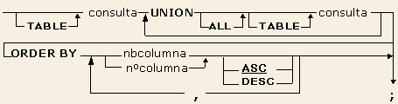
DML (LENGUAJE DE MANIPULACIÓN DE DATOS)
Unión de Tablas.
Esta operación se utiliza cuando tenemos dos tablas con las mismas columnas y queremos obtener una nueva tabla con las filas de la primera y las filas de la segunda. En este caso la tabla resultante tiene las mismas columnas que la primera tabla (que son las mismas que las de la segunda tabla).
Sintaxis:

Slide 47

DML (LENGUAJE DE MANIPULACIÓN DE DATOS)
Este ejemplo une los Id de las tablas Empleados y Clientes así:
SELECT Id_Empleado
FROM RecursosHumanos.Empleados
UNION
SELECT Id_Cliente
FROM Ventas.Clientes;
GO
Con ALL Muestra Tuplas Duplicadas:
SELECT Id_Empleado
FROM RecursosHumanos.Empleados
UNION ALL
SELECT Id_Cliente
FROM Ventas.Clientes;
GO

Slide 48
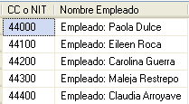
DML (LENGUAJE DE MANIPULACIÓN DE DATOS)
Cambiar Nombres de Columnas y Literales.
Ejemplo:
SELECT Id_Empleado AS 'CC o NIT',
'Empleado: ' + Nombre AS 'Nombre Empleado'
FROM RecursosHumanos.Empleados;
GO

Slide 49
DML (LENGUAJE DE MANIPULACIÓN DE DATOS)
Diferencia: Son las tuplas de R que No están en S.
Este ejemplo muestra los productos que no se han vendido:
SELECT Id_Producto
FROM Inventarios.Productos
EXCEPT
SELECT Id_Producto
FROM Ventas.Detalles_Pedidos;
GO

Slide 50
DML (LENGUAJE DE MANIPULACIÓN DE DATOS)
Intersección: Son las tuplas que hay en R que también están en S.
Este ejemplo muestra los clientes que han realizado pedidos:
SELECT Id_Cliente
FROM Ventas.Clientes
INTERSECT
SELECT Id_Cliente
FROM Ventas.Pedidos;
GO

Slide 51
DML (LENGUAJE DE MANIPULACIÓN DE DATOS)
INNER JOIN: Es más eficiente que el Producto Cartesiano, ya que busca la tupla par directamente en la otra tabla. Suele ser más eficiente si los dos atributos a comparar están indexados.
Sintaxis:
El siguiente ejemplo muestra todos los Clientes que han realizado Pedidos. Usando Alias para el nombre de las tablas:
SELECT DISTINCT CTS.Id_Cliente, CTS.Nombre
FROM Ventas.Clientes AS CTS
INNER JOIN Ventas.Pedidos AS PDS
ON CTS.Id_Cliente = PDS.Id_Cliente;
GO

Slide 52
DML (LENGUAJE DE MANIPULACIÓN DE DATOS)
Con INNER JOIN se pueden combinar más de dos
tablas, así: Obtener un listado de todos los clientes
que han realizado pedidos y los empleados que los
han atendido.
SELECT DISTINCT CTS.Id_Cliente, CTS.Nombre, PDS.Id_Empleado, EMS.Nombre
FROM (Ventas.Clientes AS CTS
INNER JOIN Ventas.Pedidos AS PDS
ON CTS.Id_Cliente = PDS.Id_Cliente)
INNER JOIN RecursosHumanos.Empleados AS EMS
ON PDS.Id_Empleado = EMS.Id_Empleado;
GO

Slide 53
DML (LENGUAJE DE MANIPULACIÓN DE DATOS)
LEFT JOIN y RIGHT JOIN:
En los casos en que queremos que también aparezcan las filas que no tienen una fila coincidente en la otra tabla, utilizaremos el LEFT o RIGHT JOIN.
Sintaxis del LEFT JOIN:
Sintaxis para RIGHT JOIN:

Slide 54
DML (LENGUAJE DE MANIPULACIÓN DE DATOS)
Ejemplo: Obtener una lista de Cargos con sus respectivos empleados, incluir los cargos vacantes.
SELECT CGS.Id_Cargo, CGS.Nombre, EMS.Id_Empleado, EMS.Nombre
FROM RecursosHumanos.Cargos AS CGS
LEFT JOIN RecursosHumanos.Empleados AS EMS
ON CGS.Id_Cargo = EMS.Id_Cargo;
GO

Slide 55
DML (LENGUAJE DE MANIPULACIÓN DE DATOS)
Ejemplo: Obtener un listado de todos los productos que se han vendido, incluidos aquellos que no han rotado.
SELECT DTS.Id_Producto, PDS.Id_Producto, PDS.Descripcion
FROM Ventas.Detalles_Pedidos AS DTS
RIGHT JOIN Inventarios.Productos AS PDS
ON DTS.Id_Producto = PDS.Id_Producto;
GO

Slide 56
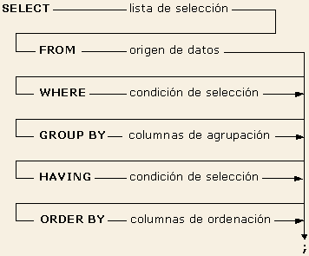
DML (LENGUAJE DE MANIPULACIÓN DE DATOS)
Consultas de Resumen:
Estas introducen dos nuevas cláusulas a la sentencia SELECT, la cláusula GROUP BY y la cláusula HAVING, son cláusulas que sólo se pueden utilizar en una consulta de resumen, se tienen que escribir entre la cláusula WHERE y la cláusula ORDER BY.
Sintaxis:

Slide 57
DML (LENGUAJE DE MANIPULACIÓN DE DATOS)
El siguiente cuadro muestra las funciones agregadas:
Función Agregada
Función Agregada
Descripción
Aggregate function
Descripción
Description
AVG
Promedio de los valores en una Expresión
AVG
Average of values in a numeric expression
COUNT
Cuenta el número de valores en una Expresión
COUNT
Number of values in an expression
COUNT (*)
Número de Registros Seleccionados
COUNT (*)
Number of selected rows
MAX
El valor mas alto en una Expresión
MAX
Highest value in the expression
MIN
El valor mas bajo en una Expresión
MIN
Lowest value in the expression
SUM
Suma de los valores en una Expresión
SUM
Total values in a numeric expression
STDEV
Desviación estadística de todos los valores
STDEV
Statistical deviation of all values
STDEVP
Desviación estadística para la población
STDEVP
Statistical deviation for the population
VAR
Varianza estadística de todos los valores
VAR
Statistical variance of all values
VARP
Varianza estadística para la población
VARP
Statistical variance of all values for the population

Slide 58
DML (LENGUAJE DE MANIPULACIÓN DE DATOS)
Ejemplo: Al promedio del valor unitario de los productos adicionarle el IVA.
SELECT (AVG(Vr_Unitario) * 1.16) AS Promedio_Mas_IVA
FROM Inventarios.Productos;
GO
Ejemplo: Obtener un listado de los productos que más han rotado.
SELECT Id_Producto, SUM(Cantidad) AS Rotacion
FROM Ventas.Detalles_Pedidos
GROUP BY Id_Producto
ORDER BY Rotacion DESC;
GO

Slide 59
DML (LENGUAJE DE MANIPULACIÓN DE DATOS)
Ejemplo: Obtener un listado de los productos agrupados por categoría.
SELECT Id_Categoria, Id_Producto
FROM Inventarios.Productos
GROUP BY Id_Categoria, Id_Producto
ORDER BY Id_Categoria,Id_Producto;
GO

Slide 60
DML (LENGUAJE DE MANIPULACIÓN DE DATOS)
El siguiente ejemplo utiliza la clausula HAVING.
Obtener un listado de los productos que han solicitado más de 5 cantidades.
SELECT Id_Producto, SUM(Cantidad) AS Rotacion
FROM Ventas.Detalles_Pedidos
GROUP BY Id_Producto
HAVING SUM(Cantidad) >= 6
ORDER BY Rotacion DESC;
GO

Slide 61
DML (LENGUAJE DE MANIPULACIÓN DE DATOS)
El siguiente ejemplo obtiene una lista de todos los productos ordenados por Id_Categoria y luego por Id_Producto y totaliza el Vr_Unitario de los productos por Id_Categoria, es decir, que totaliza los Vr_Unitarios de cada categoría. A esto se le llama “Rompimiento de Control” .
SELECT Id_Categoria, Id_Producto, Vr_Unitario
FROM Inventarios.Productos
ORDER BY Id_Categoria, Id_Producto
COMPUTE SUM(Vr_Unitario) BY Id_Categoria;
GO

Slide 62
DML (LENGUAJE DE MANIPULACIÓN DE DATOS)
A partir de la versión SQL 2012, MicroSoft decidió no dar más soporte a la clausula "COMPUTE", por tal motivo se usa a partir de está versión la clausula ROLLUP anteponiendo la partícula WITH; Como se muestra a continuación.
Ejemplo:
Obtener un listado con el id de la categoría, el id del producto y la columna Suma (con la función de agregado SUM, se sumaran todos los precios unitarios). para todos los productos agrupados por categoría y luego por producto.

Slide 63
DML (LENGUAJE DE MANIPULACIÓN DE DATOS)
SELECT CategoryID, ProductID, SUM(UnitPrice) AS 'Suma'
FROM dbo.Products
GROUP BY CategoryID, ProductID WITH ROLLUP
ORDER BY Cate;goryID;
El mismo ejercicio pero resumido, es decir, el pasado es un listado detallado y este es un listado resumido:
SELECT CategoryID, SUM(UnitPrice) AS 'Suma'
FROM dbo.Products
GROUP BY CategoryID WITH ROLLUP
ORDER BY CategoryID
Nota: Se utilizo la B. de D. Northwind, para este ejemplo.
No olvidar la Compatibilidad: ALTER DATABASE [Northwind]
SET COMPATIBILITY_LEVEL = 110

Slide 64
DML (LENGUAJE DE MANIPULACIÓN DE DATOS)
Subconsultas:
Una subconsulta es una sentencia SELECT que aparece dentro de otra sentencia SELECT que llamaremos
consulta principal.
Se puede encontrar en la lista de selección SELECT, en la cláusula WHERE o en la cláusula HAVING de la consulta principal.
Una subconsulta tiene la misma sintaxis que una sentencia SELECT normal exceptuando que aparece encerrada entre paréntesis, no puede contener la cláusula ORDER BY, ni puede ser la UNION de varias sentencias SELECT.

Slide 65
DML (LENGUAJE DE MANIPULACIÓN DE DATOS)
Subconsultas:
Cuando se ejecuta una consulta que contiene una subconsulta, la subconsulta se ejecuta por cada fila de la consulta principal.
Se aconseja no utilizar campos calculados en las subconsultas, ralentizan la consulta.
Las consultas que utilizan subconsultas suelen ser más fáciles de interpretar por el usuario.

Slide 66
DML (LENGUAJE DE MANIPULACIÓN DE DATOS)
¿Por qué Usar Subconsultas?
Para Descomponer una Consulta Compleja en una Serie de Pasos Lógicos.
Para Responder a una Consulta que Requiere del Resultado de Otra.
¿Por qué No Usar Subconsultas?
SQL Server Ejecuta JOINS más Rápido que las Subconsultas.

Slide 67
DML (LENGUAJE DE MANIPULACIÓN DE DATOS)
Formato de las Subconsultas:
WHERE expresión [NOT] IN (subconsulta)
WHERE expresión Operador_Comparación [ANY | ALL]
(subconsulta)
WHERE [NOT] EXISTS (subconsulta)
Operadores:
EXISTS: Puede Reemplazar el uso de GROUP BY.
> ALL: Indica Mayor que Cada Valor, es decir, Mayor que el Máximo, > ALL (1,2,3) Indica Mayor que 3.
> ANY: Indica Mayor que al Menos Uno, es decir, Mayor que el Minimo, > ANY (1,2,3) Indica Mayor que 1.

Slide 68
DML (LENGUAJE DE MANIPULACIÓN DE DATOS)
Ejemplo: Obtener un listado de los clientes que realizaron los primeros pedidos y que pedidos fueron.
SELECT Nro_Pedido, Id_Cliente
FROM Ventas.Pedidos
WHERE Fecha = (SELECT MIN(Fecha) FROM Ventas.Pedidos);
GO
Ejemplo: Obtener un listado de los clientes que hallan hecho pedidos después del 07/10/2009.
(Observar con atención las funciones Integradas de Transact SQL (CAST y CONVERT)).

Slide 69
DML (LENGUAJE DE MANIPULACIÓN DE DATOS)
SELECT Nombre
FROM Ventas.Clientes
WHERE Id_Cliente IN (SELECT Id_Cliente
FROM Ventas.Pedidos
WHERE CAST(CONVERT (VARCHAR,
Fecha, 112) AS INT) > 20091007);
GO
Ejemplo: Obtener los Empleados que le han tomado Pedidos a la Cliente Sandra Velez.

Slide 70
DML (LENGUAJE DE MANIPULACIÓN DE DATOS)
SELECT Id_Empleado, Nombre
FROM RecursosHumanos.Empleados
WHERE Id_Empleado IN (SELECT Id_Empleado
FROM Ventas.Pedidos
WHERE Id_Cliente IN (SELECT Id_Cliente
FROM Ventas.Clientes
WHERE Nombre = 'Sandra Velez'));
GO
Aunque se puedan anidar subconsultas no es aconsejado más de un nivel de anidamiento.

Slide 71

DML (LENGUAJE DE MANIPULACIÓN DE DATOS)
Índices:
¿Por qué utilizar Índices?
Aumento en el desempeño.
Mejora la Velocidad de Acceso a Datos.
Menor Consumo de Recursos.
Integridad de Datos.
Unicidad de Registros.
¿Por qué NO Utilizar Índices?
Consumen Espacio en Disco.
Producen Sobre Carga de Trabajo.

Slide 72
DML (LENGUAJE DE MANIPULACIÓN DE DATOS)
¿Cuándo Usar Índices?
Columnas a Indexar:
Claves Primarias y Foráneas.
Frecuentemente Búsquedas en Rangos.
Frecuentemente Consultas en Orden.
Utilizadas en JOIN.
Columnas que NO se Deben Indexar:
Pocas Veces Referenciadas en Consultas.
Contiene Pocos Valores Únicos.
Definidas como bit, text o image.

Slide 73
DML (LENGUAJE DE MANIPULACIÓN DE DATOS)
Ejemplo: Crear un índice para los Nombres y Apellidos de los Empleados.
CREATE INDEX IX_Empleados_Nombre
ON RecursosHumanos.Empleados (Nombres, Apellidos);
GO
Eliminar el índice creado :
DROP INDEX IX_Empleados_Nombre
ON RecursosHumanos.Empleados;
GO

Slide 74
DML (LENGUAJE DE MANIPULACIÓN DE DATOS)
Actualización de Datos:
Hasta ahora hemos estudiado el cómo recuperar datos almacenados en las tablas de nuestra base de datos. En este tema vamos a tratar el de la actualización de esos datos, es decir, insertar nuevas filas, borrar filas o cambiar el contenido de las filas de una tabla. Estas operaciones modifican los datos almacenados en las tablas pero no su estructura, ni su definición.

Slide 75

DML (LENGUAJE DE MANIPULACIÓN DE DATOS)
Insertar una fila INSERT INTO...VALUES
La inserción de nuevos datos en una tabla se realiza añadiendo filas enteras a la tabla, la sentencia SQL que lo permite es la orden INSERT INTO.
La inserción se puede realizar de una fila o de varias filas de golpe, veremos las dos opciones por separado y empezaremos por la inserción de una fila.
La sintaxis es la siguiente:

Slide 76
DML (LENGUAJE DE MANIPULACIÓN DE DATOS)
Esta sintaxis se utiliza para insertar una sola fila cuyos valores indicamos después de la palabra reservada VALUES.
Los registros se agregan siempre al final de la tabla.
Al nombre de la tabla se le puede añadir la cláusula IN si la tabla se encuentra en otra base de datos (en una base de datos externa).
Cuando la tabla tiene una columna de tipo contador (AutoNumber), lo normal es no asignar valor a esa columna para que el sistema le asigne el valor que le toque según el contador, si por el contrario queremos que la columna tenga un valor concreto, lo indicamos en la lista de valores.

Slide 77
DML (LENGUAJE DE MANIPULACIÓN DE DATOS)
Cuando no se indica ninguna lista de columnas después del destino, se asume por defecto todas las columnas de la tabla, en este caso, los valores se tienen que especificar en el mismo orden en que aparecen las columnas en la ventana de diseño de dicha tabla, y se tiene que utilizar el valor NULL para rellenar las columnas de las cuales no tenemos valores.
Ejemplo:
INSERT INTO Ventas.Pedidos
VALUES (3030, '2009-11-08', 71100, NULL, 1);
GO

Slide 78
DML (LENGUAJE DE MANIPULACIÓN DE DATOS)
Cuando indicamos nombres de columnas, estos corresponden a nombres de columna de la tabla, pero no tienen por qué estar en el orden en que aparecen en la ventana diseño de la tabla, también se pueden omitir algunas columnas, la columnas que no se nombran tendrán por defecto el valor NULL o el valor predeterminado indicado en la ventana de diseño de tabla.
El ejemplo anterior se podría escribir de la siguiente forma:
INSERT INTO Ventas.Pedidos
(Nro_Pedido, Fecha, Id_Cliente, Id_Empleado, Id_Forma_Pago)
VALUES (3030, '2009-11-08', 71100, 74000, 1);
GO

Slide 79

DML (LENGUAJE DE MANIPULACIÓN DE DATOS)
Insertar varias filas INSERT INTO...SELECT
Podemos insertar en una tabla varias filas con una sola sentencia SELECT INTO si los valores a insertar se pueden obtener como resultado de una consulta, en este caso sustituimos la cláusula VALUES lista de valores por una sentencia SELECT como las que hemos visto hasta ahora. Cada fila resultado de la SELECT forma una lista de valores que son los que se insertan en una nueva fila de la tabla destino. Es como si tuviesemos una INSERT...VALUES por cada fila resultado de la sentencia SELECT.

Slide 80

DML (LENGUAJE DE MANIPULACIÓN DE DATOS)
La sintaxis es la siguiente:
El SELECT debe devolver el mismo número de columnas que las de la tabla destino y en el mismo orden, o el mismo número de columnas que indicamos en la lista de columnas después de destino.
El siguiente ejemplo inserta en la tabla OthersPedidos que es igual a la tabla Pedidos aquellas tuplas donde el Id_Forma_Pago = 3.
INSERT INTO Ejemplos.OthersPedidos
SELECT * FROM Ventas.Pedidos WHERE Id_Forma_Pago = 3;
GO

Slide 81
DML (LENGUAJE DE MANIPULACIÓN DE DATOS)
El siguiente ejemplo, Inserta varias tuplas a la tabla OthersPedidos que es igual a la tabla Pedidos; siempre que el Id_Forma_Pago = 1. Solo Inserta los datos de las Columnas especificadas y las demás columnas quedan con NULL.
INSERT INTO Ejemplos.OthersPedidos
(Nro_Pedido, Fecha)
SELECT Nro_Pedido, Fecha
FROM Ventas.Pedidos
WHERE Id_Forma_Pago = 1;
GO

Slide 82

DML (LENGUAJE DE MANIPULACIÓN DE DATOS)
Insertar filas en una nueva tabla SELECT ... INTO
Esta sentencia inserta filas creando en ese momento la tabla donde se insertan las filas. Se suele utilizar para guardar en una tabla el resultado de una SELECT.
Sintaxis:
Las columnas de la nueva tabla tendrán el mismo tipo y tamaño que las columnas origen, y se llamarán con el nombre de alias de la columna origen o en su defecto con el nombre de la columna origen, pero no se transfiere ninguna otra propiedad del campo o de la tabla como por ejemplo las claves e índices.

Slide 83

DML (LENGUAJE DE MANIPULACIÓN DE DATOS)
El siguiente ejemplo crea la tabla EmpleadosResultante, a partir de la tabla Empleados.
SELECT * INTO EmpleadosResultante FROM RecursosHumanos.Empleados;
GO
La sentencia SELECT INTO se suele utilizar para crear tablas de trabajo, o tablas intermedias, las creamos para una determinada tarea y cuando hemos terminado esa tarea las borramos. También puede ser útil para sacar datos en una tabla para enviarlos a alguien.

Slide 84
DML (LENGUAJE DE MANIPULACIÓN DE DATOS)
Este Ejemplo Crea la Tabla EmpleadosResultante con base al criterio del WHERE.
SELECT Id_Empleado AS CC_Empleado, Nombre, Id_Cargo
INTO dbo.EmpleadosResultante
FROM RecursosHumanos.Empleados
WHERE Id_Cargo > 0 AND Id_Cargo < 5;
GO

Slide 85

DML (LENGUAJE DE MANIPULACIÓN DE DATOS)
Modificar el contenido de las filas ( UPDATE )
La sentencia UPDATE modifica los valores de una o más columnas en las filas seleccionadas de una o varias tablas.
La sintaxis es la siguiente:
También se puede incluir la cláusula IN si la tabla a modificar se encuentra en una base de datos externa.
La cláusula SET especifica qué columnas van a modificarse y qué valores asignar a esas columnas.

Slide 86
DML (LENGUAJE DE MANIPULACIÓN DE DATOS)
El siguiente ejemplo cambia el Id_Cargo a 5 para todos los empleados de la tabla dbo.EmpleadosResultante.
UPDATE dbo.EmpleadosResultante SET Id_Cargo = 5
WHERE Id_Empleado IN
(SELECT Id_Empleado
FROM RecursosHumanos.Empleados
WHERE Id_Cargo = 9);
GO

Slide 87

DML (LENGUAJE DE MANIPULACIÓN DE DATOS)
Borrar filas (DELETE)
La sentencia DELETE elimina filas de una tabla.
La sintaxis es la siguiente:
Podemos incluir la cláusula IN si la tabla se encuentra en una base de datos externa, también podemos escribir una composición de tablas.
La opción tabla.* se utiliza cuando el origen está basado en varias tablas, y sirve para indicar en qué tabla vamos a borrar.
La opción * es opcional y es la que se asume por defecto y se puede poner unicamente cuando el origen es una sola tabla.

Slide 88
DML (LENGUAJE DE MANIPULACIÓN DE DATOS)
Si no se indica la cláusula WHERE, se borran TODAS las filas de la tabla.
Una vez borrados, los registros no se pueden recuperar.
Si la tabla donde borramos está relacionada con otras tablas se podrán borrar o no los registros siguiendo las reglas de integridad referencial definidas en las relaciones.
Este ejemplo borra las tuplas de dbo.EmpleadosResultante donde el Id_Cargo es 5.
DELETE FROM dbo.EmpleadosResultante
WHERE Id_Empleado IN
(SELECT Id_Empleado
FROM RecursosHumanos.Empleados
WHERE Id_Cargo = 5);
GO

Slide 89
DML (LENGUAJE DE MANIPULACIÓN DE DATOS)
Truncate Table
Para borrar datos de forma masiva disponemos de la instrucción TRUNCATE TABLE, que borra todos los datos de una tabla.
Este ejemplo elimina todos los datos de la tabla EmpleadosResultante:
TRUNCATE TABLE dbo.EmpleadosResultante;
GO

Slide 90
DML (LENGUAJE DE MANIPULACIÓN DE DATOS)
Vistas
las vistas, calculadas a partir de otras tablas. Son virtuales en el sentido que no ocupan espacio en el disco, pero son el resultado de interrogaciones sobre otras tablas y, por lo tanto, siempre están alineadas con los valores contenidos en dichas tablas.
La sintaxis SQL para definir una vista es la siguiente:
CREATE VIEW nombre_vista [( lista_nombres_columnas )]
AS expresión_tabla
NOTA:
Una Vista se consulta como si fuese una Tabla.

Slide 91
DML (LENGUAJE DE MANIPULACIÓN DE DATOS)
Típicamente, expresión_tabla es una instrucción SELECT que producirá la tabla que interesa. La lista_nombres_columnas se puede usar para asignar nombres a las columnas de la vista.
Ejemplo: Obtener una Vista del ProductID y el Name de la tabla Production.Product. Donde el ProductID este entre 350 y 400
CREATE VIEW ResultadoProduct
AS SELECT ProductID, Name
FROM Production.Product
WHERE ProductID BETWEEN 350 AND 400;
GO

Slide 92
DML (LENGUAJE DE MANIPULACIÓN DE DATOS)
Ejemplo: Obtener una Vista de: ProductSubcategoryID, ProductID, Name, SUM(ListPrice) AS TOTAL de la tabla Production.Product.
CREATE VIEW TotPreProdSubCat
AS SELECT ProductSubcategoryID, ProductID, Name,
SUM(ListPrice) AS TOTAL
FROM Production.Product
WHERE ProductID IN (SELECT ProductID
FROM Production.Product
WHERE ListPrice > 0 AND
(ProductSubcategoryID BETWEEN
15 AND 20))
GROUP BY ProductSubcategoryID,
ProductID, Name;
GO

Slide 93
DML (LENGUAJE DE MANIPULACIÓN DE DATOS)
Restricciones al Crear Vistas:
Máximo 1024 Columnas.
No puede incluir las Clausulas COMPUTE o COMPUTE BY.
No puede incluir la Clausula ORDER BY, a menos que sea usado en conjunto con un TOP.
No puede incluir la Clausula INTO.
No puede Referenciar una Tabla Temporal.
Debe ser expresada como un Batch simple Transact-SQL.

Slide 94
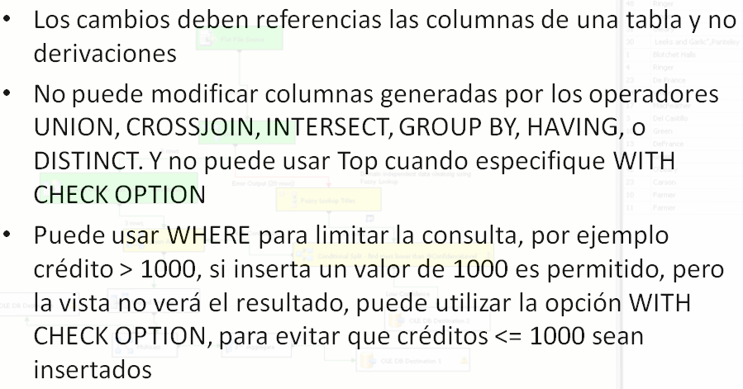
DML (LENGUAJE DE MANIPULACIÓN DE DATOS)
Modificar Datos con Vistas

Slide 95
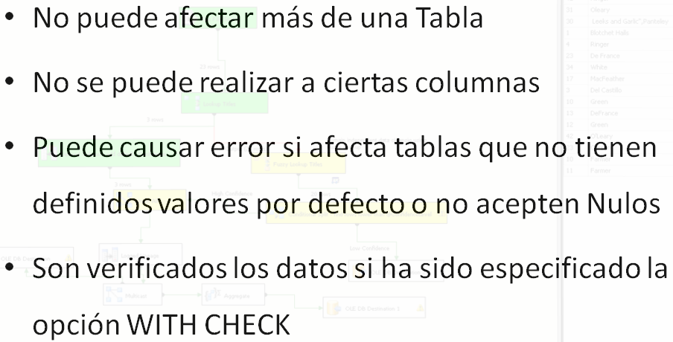
DML (LENGUAJE DE MANIPULACIÓN DE DATOS)
Modificar Datos con Vistas

Slide 96
DML (LENGUAJE DE MANIPULACIÓN DE DATOS)
Alterar un Vista
La sintaxis es la siguiente:
ALTER VIEW nombre_vista [( lista_nombres_columnas )]
AS expresión_tabla
Ejemplo: Alterar la Vista ResultadoProduct creada en la diapositiva 91. Note que se le añaden nuevos atributos.
ALTER VIEW ResultadoProduct
AS SELECT ProductID, Name, Size, Color, ListPrice
FROM Production.Product
WHERE ProductID BETWEEN 350 AND 400;
GO

Slide 97
DML (LENGUAJE DE MANIPULACIÓN DE DATOS)
Eliminar una Vista
La sintaxis es la siguiente:
DROP VIEW nombre_vista
El siguiente ejemplo elimina la vista ResultadoProduct, alterada en la diapositiva anterior.
DROP VIEW ResultadoProduct;
GO

Slide 98
DML (LENGUAJE DE MANIPULACIÓN DE DATOS)
Procedimientos Almacenados
Un procedimiento es un programa dentro de la base de datos que ejecuta una acción o conjunto de acciones especificas.
Un procedimiento tiene un nombre, un conjunto de parámetros (opcional) y un bloque de código.
En Transact SQL los procedimientos almacenados pueden devolver valores (numérico entero) o conjuntos de resultados.
Para crear un procedimiento almacenado debemos emplear la sentencia CREATE PROCEDURE.

Slide 99

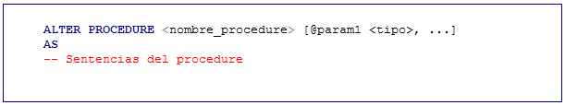
DML (LENGUAJE DE MANIPULACIÓN DE DATOS)
Sintaxis:
Para modificar un procedimiento almacenado debemos emplear la sentencia ALTER PROCEDURE.
Sintaxis:

Slide 100
DML (LENGUAJE DE MANIPULACIÓN DE DATOS)
El siguiente Ejemplo crea un PA llamado “SPU_Pedidos_Fechas” que retorna las tuplas de la tabla Sales.SalesOrderHeader cuyas DueDate (Fecha Pedido) sea menor a la fecha Actual.
CREATE PROCEDURE SPU_Pedidos_Fechas
AS
SELECT SalesOrderID, OrderDate
FROM Sales.SalesOrderHeader
WHERE DueDate < GETDATE();
GO

Slide 101
DML (LENGUAJE DE MANIPULACIÓN DE DATOS)
Ejecución de un PA por sí mismo.
Debemos utilizar la instrucción EXEC seguida del nombre del PA. Así:
EXEC SPU_Pedidos_Fechas;
GO
Ejemplo: Crear un PA que inserte en la tabla dbo.ClientesResultante las tuplas cuyo Id_Cliente este entre 40000 y 50000 (estas tuplas se encuentran en la tabla Ventas.Clientes de la Base de Datos Pedidos).

Slide 102
DML (LENGUAJE DE MANIPULACIÓN DE DATOS)
CREATE PROCEDURE SPU_Insert_ClientesResultante
AS
SELECT *
FROM Ventas.Clientes
WHERE Id_Cliente BETWEEN 40000 AND 50000;
GO
El PA se Ejecuta dentro de una instrucción INSERT INTO así:
INSERT INTO dbo.ClientesResultante (Id_Cliente, Nombre)
EXEC SPU_Insert_ClientesResultante;
GO

Slide 103
DML (LENGUAJE DE MANIPULACIÓN DE DATOS)
Alterar o Modificar un PA.
Esto se logra con la intrucción ALTER PROCEDURE así:
Altere el procedimiento SPU_Insert_ClientesResultante para que inserte los cuatro primeros caracteres del nombre de los empleados (para lograrlo se debe utilizar la función SUBSTRING):
ALTER PROCEDURE SPU_Insert_ClientesResultante
AS
SELECT Id_Cliente, SUBSTRING (Nombre, 1, 4) Nombre
FROM Ventas.Clientes
WHERE Id_Cliente BETWEEN 40000 AND 50000;
GO

Slide 104
DML (LENGUAJE DE MANIPULACIÓN DE DATOS)
Eliminar un PA.
Esto se logra con la instrucción DROP PROCEDURE así:
Eliminar el PA SPU_Insert_ClientesResultante
DROP PROCEDURE SPU_Insert_ClientesResultante;
GO
También se pueden hacer Operaciones Matemáticas así:
Multiplique dos números y diga si el Resultado es Menor o Mayor a 50.

Slide 105
DML (LENGUAJE DE MANIPULACIÓN DE DATOS)
CREATE PROCEDURE SPU_Multiplicar
/* Declaración de Variable */
@Nro1 SmallInt,
@Nro2 SmallInt,
@Rest SmallInt OUTPUT
AS
SET @Rest = @Nro1 * @Nro2;
GO
Ejecución del Procedimiento: (ver la diapositiva siguiente).

Slide 106
DML (LENGUAJE DE MANIPULACIÓN DE DATOS)
/* Declaración de Variables */
DECLARE @Respuesta SmallInt
/* Ejecución del Procedimiento Usando Variables de */
/* Entrada y Salida */
EXEC SPU_Multiplicar 5, 12, @Respuesta OUTPUT
/* Utilización de la Estructura de Control IF */
IF @Respuesta < 50
BEGIN
PRINT 'El Resultado Es Menor de 50: '
END
ELSE
BEGIN
PRINT 'El Resultado Es Mayor de 50: '
END
PRINT @Respuesta;
GO

Slide 107
DML (LENGUAJE DE MANIPULACIÓN DE DATOS)
El siguiente ejemplo muestra un PA, denominado SPU_AdicionarCliente, que inserta un registro en la tabla "CLIENTES".
CREATE PROCEDURE SPU_AdicionarCliente
@Id_Cliente int,
@Nombre VarChar(20)
AS
INSERT INTO dbo.ClientesResultante
(Id_Cliente, Nombre)
VALUES (@Id_Cliente, @Nombre);
GO

Slide 108
DML (LENGUAJE DE MANIPULACIÓN DE DATOS)
Ejecución del PA SPU_AdicionarCliente:
EXEC SPU_AdicionarCliente
44444, 'Ana Gabriel';
GO
Manejo de Errores
Siempre es deseable que las instrucciones del PA estén dentro de un bloque TRY CATCH y controlados por una transacción.

Slide 109
DML (LENGUAJE DE MANIPULACIÓN DE DATOS)
Implementa un mecanismo de control de errores para Transact-SQL que es similar al control de excepciones en los lenguajes Microsoft Visual C# y Microsoft Visual C++. Se puede incluir un grupo de instrucciones Transact-SQL en un bloque TRY. Si se produce un error en el bloque TRY, el control se transfiere a otro grupo de instrucciones que está incluido en un bloque CATCH.
Veamos el Manejo de Errores alterando el PA SPU_AdicionarCliente, y estableciendo como Clave Primaria el Atributo Id_Cliente para que genere un error al intentar incluir una tupla con un Id_Cliente ya existe así:

Slide 110
DML (LENGUAJE DE MANIPULACIÓN DE DATOS)
ALTER PROCEDURE SPU_AdicionarCliente
@Id_Cliente int,
@Nombre VarChar(20)
AS
BEGIN TRY
BEGIN TRAN
INSERT INTO dbo.ClientesResultante
(Id_Cliente, Nombre)
VALUES (@Id_Cliente, @Nombre)
COMMIT
END TRY
BEGIN CATCH
ROLLBACK
PRINT ERROR_STATE()
END CATCH
GO

Slide 111
DML (LENGUAJE DE MANIPULACIÓN DE DATOS)
A hora ejecutamos el PA SPU_AdicionarCliente así:
EXEC SPU_AdicionarCliente
44444, 'Ana Gabriel';
GO
El resultado es:
(0 row(s) affected)
1

Slide 112
DML (LENGUAJE DE MANIPULACIÓN DE DATOS)
Mensajes de Error
Bloques Try .. Catch
  Try .. Catch deben estar contenidas en un solo batch
  Errores con severidad >= 20 son manejados solo si la conexión no se rompe
  Errores con severidad <= 10 son informativos y no son manejados como errores
  Pueden generar errores
    RAISERROR (>= 50,000)

Slide 113
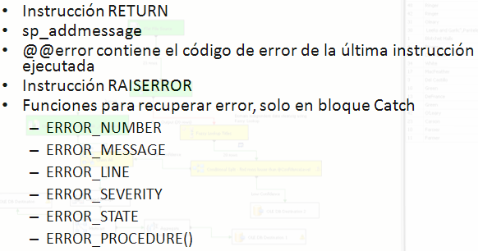
DML (LENGUAJE DE MANIPULACIÓN DE DATOS)
Mensajes de Error

Slide 114
DML (LENGUAJE DE MANIPULACIÓN DE DATOS)
TRIGGERS
Un trigger( o desencadenador) es una clase especial de procedimiento almacenado que se ejecuta automáticamente cuando se produce un evento en el servidor de bases de datos.
SQL Server proporciona los siguientes tipos de triggers:
Trigger DML, se ejecutan cuando un usuario intenta modificar datos mediante un evento de lenguaje de manipulación de datos (DML). Los eventos DML son instrucciones INSERT, UPDATE o DELETE de una tabla o vista.

Slide 115
DML (LENGUAJE DE MANIPULACIÓN DE DATOS)
Trigger DDL, se ejecutan en respuesta a una variedad de eventos de lenguaje de definición de datos (DDL). Estos eventos corresponden principalmente a instrucciones CREATE, ALTER y DROP de Transact-SQL, y a determinados procedimientos almacenados del sistema que ejecutan operaciones de tipo DDL.
La sintaxis general de un trigger es la que se presenta en la diapositiva siguiente:.

Slide 116
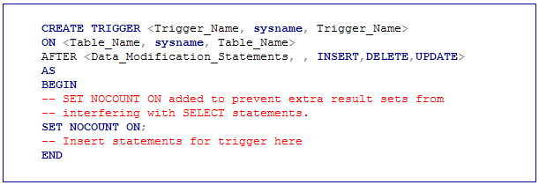
DML (LENGUAJE DE MANIPULACIÓN DE DATOS)

Slide 117
DML (LENGUAJE DE MANIPULACIÓN DE DATOS)
Las instrucciones de triggers DML utilizan dos tablas especiales denominadas inserted y deleted. SQL Server 2005 crea y administra automáticamente ambas tablas. La estructura de las tablas inserted y deleted es la misma que tiene la tabla que ha desencadenado la ejecución del trigger.
La primera tabla (inserted) solo está disponible en las operaciones INSERT y UPDATE y en ella están los valores resultantes después de la inserción o actualización. Es decir, los datos insertados. Inserted estará vacía en una operación DELETE.

Slide 118
DML (LENGUAJE DE MANIPULACIÓN DE DATOS)
En la segunda (deleted), solo esta disponible en las operaciones UPDATE y DELETE, están los valores anteriores a la ejecución de la actualización o borrado. Es decir, los datos que serán borrados. Deleted estará vacía en una operación INSERT.
¿No existe una tabla UPDATED? No, hacer una actualización es lo mismo que borrar (deleted) e insertar los nuevos (inserted). La sentencia UPDATE es la única en la que inserted y deleted tienen datos simultáneamente.

Slide 119
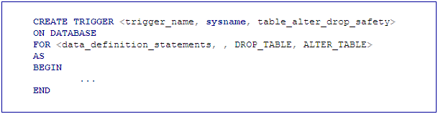
DML (LENGUAJE DE MANIPULACIÓN DE DATOS)
Ejemplo de Trigger para una Instrucción DDL:
No permita que sea borrada ninguna tabla de la Base de Datos Pedidos.
La Sintaxis de la Orden es:

Slide 120
DML (LENGUAJE DE MANIPULACIÓN DE DATOS)
/* Creación del TRIGGER */
CREATE TRIGGER NoBorrarTablas
ON DATABASE FOR DROP_TABLE
AS
BEGIN
RAISERROR ('No Esta Permitido Borrar Tablas de
Esta Base de Datos', 10, 1)
ROLLBACK TRANSACTION
END
Indica la Severidad del Error
Indica el Estado del Error

Slide 121
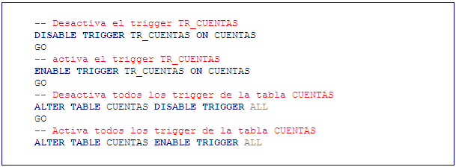
DML (LENGUAJE DE MANIPULACIÓN DE DATOS)
La siguiente línea se encargara de Desencadenar o Disparar el Trigger, ya que se intentara borrar un Tabla así:
DROP TABLE Ventas.Detalles_Pedidos;
GO
Podemos Activar y Desactiva TRIGGERS a Traves de las Siguientes
Instrucciones:

Slide 122
DML (LENGUAJE DE MANIPULACIÓN DE DATOS)
Ejemplo de Trigger para una Instrucción DML:
Crear un Trigger que cundo se elimine una Tupla de la tabla Inventario.Categorias, genere una Tupla en la Tabla dbo.EliminacionDeCategorias donde se registre el Borrado con la fecha en la cual este se realizo.
Para cumplir con este ejemplo se deben realizar los siguientes pasos antes de crear el TRIGGER:
Crear la Tabla dbo.EliminacionDeCategorias a partir de la Tabla Inventario.Categorias.
Eliminar Todas las Tuplas de dbo.EliminacionDeCategorias.
Alterar la Tabla dbo.EliminacionDeCategorias, para adicionarle el Atributo Fec_Eliminacion de tipo SmallDataTime.
Crear el TRIGGER a sí:

Slide 123
DML (LENGUAJE DE MANIPULACIÓN DE DATOS)
CREATE TRIGGER TR_EliminacionCategorias
ON Inventario.Categorias
AFTER DELETE
AS
BEGIN
SET NOCOUNT ON;
INSERT INTO dbo.EliminacionDeCategorias
(Id_Catergoria, NOMBRE, Fec_Eliminacion)
SELECT Id_Catergoria, NOMBRE, GETDATE()
FROM DELETED
END

Slide 124
DML (LENGUAJE DE MANIPULACIÓN DE DATOS)
Insertar una Tupla en la Tabla Inventario.Categorias, con el fin de seleccionarla posteriormente para ser Eliminada.
Eliminar la Tupla que inserto en el paso anterior, para que se Desencadene el TRIGGER, a sí:
DELETE FROM Inventario.Categorias
WHERE Id_Catergoria = <Numero_Categoria>;
GO
Verificar que se halla Eliminado y Generado la Tupla Afectada, a sí:
SELECT *
FROM dbo.EliminacionDeCategorias;
GO
SELECT *
FROM Inventario.Categorias;
GO

Slide 125
DML (LENGUAJE DE MANIPULACIÓN DE DATOS)
Observación:
TRIGGERS DELETE o UPDATE, NO pueden ser definidos en una tabla con una Clave Foránea definida con la acción Delete o Update.
Al trabajar con TRIGGERS, también puedes lograr que al desencadenarse el Trigger afecte a otras tablas de la Base de Datos, así:
Ejemplo: Cree un Trigger que cuando se inserte una Tupla en la Tabla Ventas.Pedidos, busque esta tupla en la Tabla dbo.Orders y si la encuentra la borre, Pasos:
Cree la Tabla ORDERS, con los mismos atributos de Ventas.Pedidos. (Utilice SELECT INTO).

Slide 126
DML (LENGUAJE DE MANIPULACIÓN DE DATOS)
Inserte una Tupla en la tabla dbo.ORDERS.
Cree el Trigger.
CREATE TRIGGER TR_InsertarPedidos
ON Ventas.PEDIDOS
FOR INSERT
AS
IF EXISTS (SELECT ORDS.Nro_pedido
FROM dbo.ORDERS AS ORDS
INNER JOIN INSERTED AS INST
ON ORDS.Nro_Pedido = INST.Nro_Pedido)
BEGIN
DELETE ORDS FROM dbo.ORDERS AS ORDS
INNER JOIN INSERTED AS INST ON ORDS.Nro_Pedido =
INST.Nro_Pedido
END

Slide 127
DML (LENGUAJE DE MANIPULACIÓN DE DATOS)
Inserte la Misma Tupla que inserto en el Paso 2, pero esta vez en Ventas.Pedidos; Para Desencadenar el Trigger.
Analice los Resultados.
Verificar que las Tablas Sí Fueron Afectadas Correctamente. (Utilice SELECT).
Puede Eliminar la Tupla Insertada en Ventas.Pedidos, Para Repetir el Ejercicio.

Slide 128
DML (LENGUAJE DE MANIPULACIÓN DE DATOS)
Cursores.
Un cursor es una variable que nos permite recorrer un conjunto de resultados obtenido a través de una sentencia SELECT fila a fila.
Cuando trabajemos con cursores debemos seguir los siguientes pasos:
Declarar el cursor, utilizando DECLARE
Abrir el cursor, utilizando OPEN
Leer los datos del cursor, utilizando FETCH ... INTO
Cerrar el cursor, utilizando CLOSE
Liberar el cursor, utilizando DEALLOCATE

Slide 129
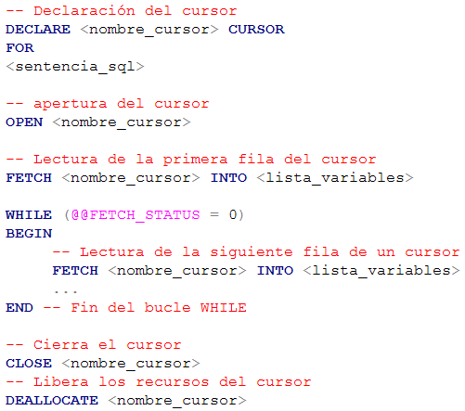
DML (LENGUAJE DE MANIPULACIÓN DE DATOS)
La sintaxis general para trabajar con un cursor es la siguiente:

Slide 130
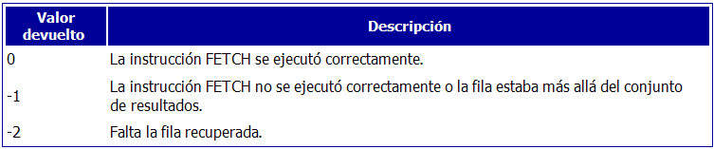
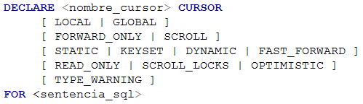
DML (LENGUAJE DE MANIPULACIÓN DE DATOS)
Cuando trabajamos con cursores, la funcion @@FETCH_STATUS nos indica el estado de la última instrucción FETCH emitida, los valores posibles son:
En la apertura del cursor, podemos especificar los siguientes parámetros:

Slide 131

DML (LENGUAJE DE MANIPULACIÓN DE DATOS)
El primer conjunto de parámetros que podemos especificar es [ LOCAL | GLOBAL ]. A continuación mostramos el significado de cada una de estas opciones.
LOCAL
Especifica que el ámbito del cursor es local para el proceso por lotes, procedimiento almacenado o desencadenador en que se creó el cursor.

Slide 132

DML (LENGUAJE DE MANIPULACIÓN DE DATOS)
GLOBAL
Especifica que el ámbito del cursor es global para la conexión. Puede hacerse referencia al nombre del cursor en cualquier procedimiento almacenado o proceso por lotes que se ejecute en la conexión.
Si no se especifica la GLOBAL o LOCAL el valor que se opta por defecto es LOCAL.

Slide 133
DML (LENGUAJE DE MANIPULACIÓN DE DATOS)
SCROLL
Especifica que están disponibles todas las opciones de recuperación (FIRST, LAST, PRIOR, NEXT, RELATIVE, ABSOLUTE). Si no se especifica SCROLL en una instrucción DECLARE CURSOR la única opción de recuperación que se admite es NEXT. No es posible especificar SCROLL si se incluye también FAST_FORWARD.
Si se incluye la opción SCROLL, la forma en la que realizamos la lectura del cursor varia, debiendo utilizar la siguiente sintaxis: FETCH [ NEXT | PRIOR | FIRST | LAST | RELATIVE | ABSOLUTE ] FROM < INTO

Slide 134
DML (LENGUAJE DE MANIPULACIÓN DE DATOS)
Los CURSORES pueden ejecutar solos, es decir, una vez realizados los ejecutamos o se pueden enmarcar dentro de un TRIGGER o dentro de un SP (Store Procedure) – Procedimiento Almacenado.
El siguiente ejemplo realiza un SELECT de la tabla Productos y muestra los resultados a través del CURSOR, así:
-- Declaración de variables para el cursor
DECLARE @Id_Producto TinyInt,
@Descripcion NChar(12),
@Vr_Unitario Int

Slide 135
DML (LENGUAJE DE MANIPULACIÓN DE DATOS)
-- Declaración del cursor
DECLARE CProductos CURSOR FOR
SELECT Id_Producto, Descripcion, Vr_Unitario
FROM Inventarios.Productos
--Declaración de Variables para Conversión y
--Luego mostrar con PRINT
DECLARE @Id_PtoChar VarChar(2), @Vr_UrioChar VarChar (5)
-- Apertura del cursor
OPEN CProductos
--Imprimir Encabezados de Titulos
PRINT 'Id Producto' + ' ' + 'Descripción' + ' ' + 'Valor'

Slide 136
DML (LENGUAJE DE MANIPULACIÓN DE DATOS)
-- Lectura de la primera fila del cursor
FETCH CProductos INTO @Id_Producto, @Descripcion, @Vr_Unitario
WHILE (@@FETCH_STATUS = 0)
BEGIN
SET @Id_PtoChar = CONVERT (VarChar(2), @Id_Producto)
SET @Vr_UrioChar = CONVERT (VarChar(5), @Vr_Unitario)
PRINT ' ' + @Id_PtoChar + ' ' + @Descripcion + '' + @Vr_UrioChar
-- Lectura de la siguiente fila del cursor
FETCH CProductos INTO @Id_Producto, @Descripcion, @Vr_Unitario
END

Slide 137
DML (LENGUAJE DE MANIPULACIÓN DE DATOS)
-- Cierre del cursor
CLOSE CProductos
-- Liberar el Cursor
DEALLOCATE CProductos;
GO
A hora podemos ejecutar el Cursor.
A continuación enmarcaremos el Cursor en un TRIGGER para que cada vez que se inserte una nueva Tupla (Fila) en la Tabla Productos, el TRIGGER se dispare y muestre todos los Productos incluido el nuevo Producto. Solo tendremos que agregar al Cursor las siguientes Líneas antes de la “Declaración de Variables para el Cursor”, así:
CREATE TRIGGER TR_Mostrar_Productos
ON Inventarios.Productos
FOR INSERT
AS

Slide 138
DML (LENGUAJE DE MANIPULACIÓN DE DATOS)
A hora modificaremos el Cursos para utilizar la opción SCROLL, y permitir el uso de FETCH [ NEXT | PRIOR | FIRST | LAST | RELATIVE | ABSOLUTE ] FROM <Nombre_Cursor> INTO <Lista_Variables>
Solo cambiamos las siguientes líneas:
-- Declaración del cursor
DECLARE CProductos CURSOR SCROLL FOR
SELECT Id_Producto, Descripcion, Vr_Unitario
FROM Inventarios.Productos

Slide 139
DML (LENGUAJE DE MANIPULACIÓN DE DATOS)
La siguiente línea:
-- Lectura de la primera fila del cursor
FETCH NEXT FROM CProductos
INTO @Id_Producto, @Descripcion, @Vr_Unitario
Y la siguiente línea:
-- Lectura de la siguiente fila del cursor
FETCH NEXT FROM CProductos
INTO @Id_Producto, @Descripcion, @Vr_Unitario
Si quieres saber más de cursores visita la siguiente URL:
http://www.devjoker.com/contenidos/Tutorial-de-Transact-SQL/240/Cursores-en-Transact-SQL.aspx

Slide 140
DML (LENGUAJE DE MANIPULACIÓN DE DATOS)
Funciones en Transact – SQL Server
SQL Server proporciona al usuario la posibilidad de
definir sus propias funciones, conocidas como UDF
(User Defined Functions). Existen tres tipos de
funciones. Estas son:
Funciones escalares.
Funciones en línea.
Funciones en línea de múltiples sentencias.

Slide 141
DML (LENGUAJE DE MANIPULACIÓN DE DATOS)
¿Donde Usar Funciones Escalares?
En la lista de columnas SELECT.
En el filtro Where o Having.
En un Group By.
En un Order By.
En una Instrucción INSERT o UPDATE, es decir, que en la sentencia Transact que llama a la función pueden existir estas clausulas pero NO en la función.
En un Check Constraint, en la definición de campo.
En un Default en la definición de Campo.

Slide 142
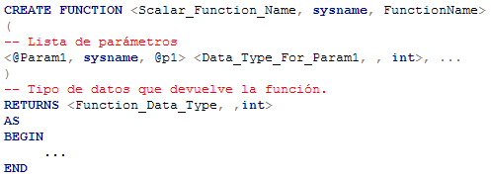
DML (LENGUAJE DE MANIPULACIÓN DE DATOS)
La sintaxis para una función escalar es la siguiente:
El siguiente ejemplo crea una función que retorna el Valor Unitario de Cada producto incrementado en un 5%. Y la sentencia Transact que la invoca especifica el número de pedido.

Slide 143
DML (LENGUAJE DE MANIPULACIÓN DE DATOS)
Esta es la sentencia Transact que llamara a la función:
SELECT Nro_Pedido, Id_Producto, Cantidad,
dbo.FN_VrlIncrementado (Id_Producto) AS VrlUntIncre
FROM Ventas.Detalles_Pedidos
WHERE Nro_Pedido = 1010;
GO
Esta es la Función que realizará el incremento:
CREATE FUNCTION FN_VrlIncrementado
(
@Id_Product Int
)
RETURNS INT

Slide 144
DML (LENGUAJE DE MANIPULACIÓN DE DATOS)
AS
BEGIN
DECLARE @Vr_Unit Int,
@Return Int
SELECT @Vr_Unit = Vr_Unitario
FROM Inventarios.Productos
WHERE Id_Producto = @Id_Product
SET @Return = @Vr_Unit * 1.05
RETURN @Return
END;
GO
Las funciones se crearan en la Carpeta Scalar-valued Functions, que
A su vez esta en la Carpeta Functions, que a su vez esta en la
Carpeta Programmability de la B. de D. en la cual se esta trabajando.

Slide 145
DML (LENGUAJE DE MANIPULACIÓN DE DATOS)
El ejemplo anterior esta pensado para que solo trabaje sobre un pedido en particular, vamos a cambiar esta situación enmarcando la sentencia Transact que llama a la función en un SP (Store Procedure), de modo que funcione para cualquier número de pedido, así:
CREATE PROCEDURE SPU_MostrarIncrementos
@Nro_Ped Int
AS
SELECT Nro_Pedido, Id_Producto, Cantidad,
dbo.FN_VrlIncrementado (Id_Producto) AS VrlUntIncre
FROM Ventas.Detalles_Pedidos
WHERE Nro_Pedido = @Nro_Ped;
GO

Slide 146
DML (LENGUAJE DE MANIPULACIÓN DE DATOS)
La siguiente sentencia ejecuta el SP para cualquier número de pedido que se desee.
EXECUTE dbo.SPU_MostrarIncrementos 5555;
GO
Funciones en Línea
Las funciones en línea son las funciones que devuelven un conjunto de resultados correspondientes a la ejecución de una sentencia SELECT.

Slide 147
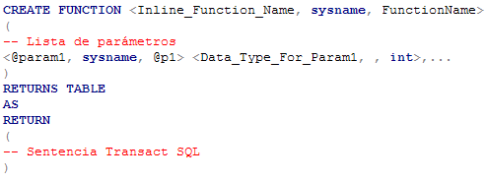
DML (LENGUAJE DE MANIPULACIÓN DE DATOS)
La sintaxis para una función de tabla en línea es la siguiente:
El siguiente ejemplo crea una función en línea que realiza una consulta sobre los pedidos que a realizado un empleado y sus formas de pago.

Slide 148
DML (LENGUAJE DE MANIPULACIÓN DE DATOS)
--Sentencia Select que llamará a la Función en Línea.
SELECT *
FROM dbo.FN_EmpladosPedidos (44100);
GO
--Creación de la Función en Línea, que Retorna la
--Tabla Resultante.
CREATE FUNCTION FN_EmpladosPedidos
(
@Idnt_Empl Int
)
RETURNS TABLE
AS

Slide 149
DML (LENGUAJE DE MANIPULACIÓN DE DATOS)
RETURN
(
SELECT EMPS.Id_Empleado, EMPS.Nombre, PDS.Nro_Pedido, PAGO.Nombre AS Forma_Pago
FROM (RecursosHumanos.Empleados AS EMPS
INNER JOIN Ventas.Pedidos AS PDS
ON EMPS.Id_Empleado = PDS.Id_Empleado
INNER JOIN Ventas.Forma_Pago AS PAGO
ON PDS.Id_Forma_Pago = PAGO.Id_Forma_Pago)
WHERE PDS.Id_Empleado = @Idnt_Empl
);
GO

Slide 150
DML (LENGUAJE DE MANIPULACIÓN DE DATOS)
También Se puede utilizar la Función en Línea
para formar parte de un SELECT así:
SELECT PDS.Nro_Pedido, PDS.Fecha
FROM Ventas.Pedidos AS PDS
INNER JOIN dbo.FN_EmpladosPedidos (44100) AS EMPPDS
ON PDS.Nro_Pedido = EMPPDS.Nro_Pedido;
GO

Slide 151
DML (LENGUAJE DE MANIPULACIÓN DE DATOS)
Funciones en Línea de Múltiples Sentencias.
Las funciones en línea de múltiples sentencias son similares a las funciones en línea excepto que el conjunto de resultados que devuelven puede estar compuesto por la ejecución de varios consultas SELECT.
Este tipo de función se usa en situaciones donde se requiere una mayor lógica de proceso.

Slide 152
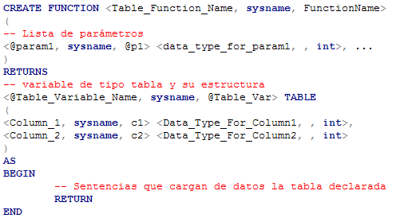
DML (LENGUAJE DE MANIPULACIÓN DE DATOS)
La sintaxis para una función de tabla de múltiples sentencias es la siguiente:

Slide 153
DML (LENGUAJE DE MANIPULACIÓN DE DATOS)
El siguiente ejemplo Crea una FUNCIÓN EN LINEA DE MULTIPLES SENTENCIAS que Muestra los Tres (3) Pedidos Más Recientes con sus Detalles, es decir, con sus Productos.
CREATE FUNCTION FN_PedidosMovimientos()
RETURNS @Datos TABLE
--Estructura de la Tabla que Devuelve la Función.
(
NumPedido Int,
FechaPedido SmallDateTime,
CodProducto Int,
CantProducto TinyInt
)
AS
BEGIN

Slide 154
DML (LENGUAJE DE MANIPULACIÓN DE DATOS)
--Declaración de Variables para Cargar el Cursor.
DECLARE @NumeroPedi Int,
@FechaPedi SmallDateTime
--Declaración del Cursor
DECLARE C_Pedidos CURSOR FOR
SELECT TOP 3 Nro_Pedido, Fecha
FROM Ventas.Pedidos
ORDER BY Fecha DESC
--Abrimos el Cursor
OPEN C_Pedidos
--Leemos el Primer Pedido desde el Cursor.
FETCH C_Pedidos INTO @NumeroPedi, @FechaPedi

Slide 155
DML (LENGUAJE DE MANIPULACIÓN DE DATOS)
--Recorremos el Cursor
WHILE (@@FETCH_STATUS = 0)
BEGIN
--Insertamos Uno a Uno, los Tres (3) últimos Pedidos en la Tabla de Salida.
INSERT INTO @Datos
(NumPedido, FechaPedido)
VALUES
(@NumeroPedi, @FechaPedi)
--A hora Insertamos los Productos de Cada Pedido en la Tabla de Salida.
INSERT INTO @Datos
(CodProducto, CantProducto)
SELECT Id_Producto, Cantidad
FROM Ventas.Detalles_Pedidos
WHERE Nro_Pedido = @NumeroPedi

Slide 156
DML (LENGUAJE DE MANIPULACIÓN DE DATOS)
--Leemos el Siguiente Pedido desde el Cursor.
FETCH C_Pedidos INTO @NumeroPedi, @FechaPedi
END
CLOSE C_Pedidos
DEALLOCATE C_Pedidos
RETURN
END;
GO
--Ejecutamos la Función.
SELECT * FROM dbo.FN_PedidosMovimientos();
GO

Slide 157
DML (LENGUAJE DE MANIPULACIÓN DE DATOS)
Funciones Integradas de Transact SQL
SQL Server pone a nuestra disposición multitud de funciones predefinidas que proporcionan un amplio abanico de posibilidades. A continuación se mostraran aquí algunas de las más frecuentes.
Si deseas ver el listado completo, lo puedes hacer a través de:
http://technet.microsoft.com/es-es/library/ms187786.aspx

Slide 158
DML (LENGUAJE DE MANIPULACIÓN DE DATOS)
Cast y Convert
Convierten una expresión de un tipo de datos en otro de forma explícita. CAST y CONVERT proporcionan funciones similares.
CONVERT ( data_type [ ( length ) ] , expression [ , style ] )
Donde:
data_type, es el tipo de destino al que queremos convertir la expresión.
expresión, la expresión que queremos convertir.
style, parámetro opcional que especifica el formato que tiene expresión.
Por ejemplo, si queremos convertir un varchar a datetime, aqui debemos especificar el formato de la fecha (el tipo varchar), a sí:

Slide 159

DML (LENGUAJE DE MANIPULACIÓN DE DATOS)
DECLARE @fecha varchar(20)
SET @fecha = CONVERT(datetime, '15/12/2009',103)
SELECT @fecha AS Nueva_Fecha;
GO
Resultado:
Convertimos una Fecha datatime a Varchar(20) Utilizamos el Estilo 3.
DECLARE @fecha datetime,
@fechaFormateada varchar(20)
SET @fecha = GETDATE()
SET @fechaFormateada = CONVERT(varchar(20), @fecha, 3)
SELECT @fechaFormateada AS Nueva_Fecha;
GO

Slide 160

DML (LENGUAJE DE MANIPULACIÓN DE DATOS)
Resultado:
Convertiremos un VarChar a Int, Utilizando CAST.
DECLARE @dato varchar(2),
@dato2 int
SET @dato = '27'
SET @dato2 = cast(@dato AS int)
SELECT @dato2 AS Numero;
GO
A hora convertiremos una fecha de tipo SmallDateTime a Varchar y luego a Integer, así:

Slide 161
DML (LENGUAJE DE MANIPULACIÓN DE DATOS)
DECLARE @FechaUno SmallDateTime,
@FechaDos Int
SET @FechaUno = GETDATE()
SET @FechaDos = CAST(CONVERT(VarChar(8), @FechaUno, 112)
AS Int)
SELECT @FechaDos AS Nueva_Fecha;
GO
IsNull
Evalúa una expresión de entrado y si esta es NULL, reemplaza NULL con el valor de reemplazo especificado. El valor de reemplazo debe ser del mismo tipo de datos que la expresión a evaluar.
ISNULL ( expresión , valor_de_remplazo )

Slide 162
DML (LENGUAJE DE MANIPULACIÓN DE DATOS)
Este Ejemplo remplaza el valor cuando es nulo (NULL) por el valor indicado.
DECLARE @datoInt Int,
@datoVarchar VarChar(10)
SET @datoInt = NULL
SET @datoVarchar = NULL
SELECT ISNULL(@datoInt, -1) AS Dato_Int,
ISNULL(@datoVarchar, 'Sin Dato') AS Dato_VarChar;
GO

Slide 163
DML (LENGUAJE DE MANIPULACIÓN DE DATOS)
COALESCE
Devuelve la primera expresión distinta de NULL entre sus argumentos. Un aspecto a tener en cuenta es que todos los argumentos deben ser del mismo tipo.
COALESCE ( expression [ ,...n ] )
Este ejemplo devuelve la primera expresión distinta de NULL, de la lista de Argumentos, así:
DECLARE @dato1 int,
@dato2 int,
@dato3 int,
@dato4 int,
@dato5 int

Slide 164
DML (LENGUAJE DE MANIPULACIÓN DE DATOS)
SET @dato1 = NULL
SET @dato2 = NULL
SET @dato3 = NULL
SET @dato4 = 100
SET @dato5 = 125
-- Devuelve 100
SELECT COALESCE(@dato1,@dato2,@dato3,@dato4,@dato5) AS Valor;
GO
GetDate y GetUTCDate
GetDate devuelve la fecha y hora actuales del sistema en el formato interno estándar de SQL Server 2005 para los valores datetime.
GetUTCDate devuelve el valor datetime que representa la hora UTC (hora universal coordinada u hora del meridiano de Greenwich) actual.

Slide 165

DML (LENGUAJE DE MANIPULACIÓN DE DATOS)
El siguiente ejemplo nos muestra la diferencia entre las dos funciones. Siendo ambas del mismo formato varia solo la diferencia horaria, así:
DECLARE @FechaActual DateTime,
@FechaUTC DateTime
SET @FechaActual = GETDATE()
SET @FechaUTC = GETUTCDATE()
SELECT @FechaActual AS Fecha_SQL,
@FechaUTC AS Fecha_UTC;
GO
Resultado:

Slide 166
DML (LENGUAJE DE MANIPULACIÓN DE DATOS)
Transacciones en Transact – SQL
Una transacción es un conjunto de operaciones Transact SQL que se ejecutan como un único bloque, es decir, si falla una operación Transact SQL fallan todas. Si una transacción tiene éxito, todas las modificaciones de los datos realizadas durante la transacción se confirman y se convierten en una parte permanente de la base de datos. Si una transacción encuentra errores y debe cancelarse o revertirse, se borran todas las modificaciones de los datos.
El ejemplo clásico de transacción es una transferencia bancaria, en la que quitamos saldo a una cuenta y lo añadimos en otra. Si no somos capaces de abonar el dinero en la cuenta de destino, no debemos quitarlo de la cuenta de origen.

Slide 167
DML (LENGUAJE DE MANIPULACIÓN DE DATOS)
SQL Server funciona por defecto con Transacciones de confirmación automática , es decir, cada instrucción individual es una transacción y se confirma automáticamente.
El siguiente ejemplo actualiza la cantidad de un producto, para un determinado pedido y registra el movimiento, así:
Debe crear la tabla donde se registrara el movimiento, a sí:

Slide 168
DML (LENGUAJE DE MANIPULACIÓN DE DATOS)
CREATE TABLE MovDetllsPedos
(Nro_Pedido Int,
Id_Producto TinyInt,
CantAnt TinyInt,
CantAct TinyInt,
TipoTrans Varchar(1),
FechaTrans Numeric(14,0),
CONSTRAINT PK_MovDetllsPedos PRIMARY KEY (Nro_Pedido, Id_Producto, FechaTrans));
El constraint de clave primaria se podría evitar según el propósito de la tabla.

Slide 169
DML (LENGUAJE DE MANIPULACIÓN DE DATOS)
-- Declaramos las Variables para Hacer la Actualización de Cantidad
-- y Especificamos el Tipo de Transacción. En este Caso Adición de Cantidades.
DECLARE @Nro_Pedido Int,
@Id_Producto Int,
@Cantidad TinyInt,
@TipoTrans VarChar(1)
-- Se asignan los Datos a las Variables
SET @Nro_Pedido = 1010
SET @Id_Producto = 10
SET @Cantidad = 5
SET @TipoTrans = 'A'

Slide 170
DML (LENGUAJE DE MANIPULACIÓN DE DATOS)
-- Se actualiza la cantidad en Detalles_Pedidos
UPDATE Ventas.Detalles_Pedidos
SET Cantidad = Cantidad + @Cantidad
WHERE Nro_Pedido = @Nro_Pedido AND Id_Producto = @Id_Producto
-- Se Captura la Fecha y Hora Actual y se Transforma a Numeric (14,0)
DECLARE @FecTrans Varchar(8),
@Hora VarChar(2),
@Minutos Varchar(2),
@Segundos Varchar(2),
@FechaTransaccion Varchar(14),
@FechaNumerica Numeric(14,0)

Slide 171
DML (LENGUAJE DE MANIPULACIÓN DE DATOS)
SET @FecTrans = CONVERT(VarChar(8),GETDATE(),112)
SET @Hora = SUBSTRING(CONVERT(VarChar(8),GETDATE(),108), 1, 2)
SET @Minutos = SUBSTRING(CONVERT(VarChar(8),GETDATE(),108), 4, 2)
SET @Segundos = SUBSTRING(CONVERT(VarChar(8),GETDATE(),108), 7, 2)
SET @FechaTransaccion = @FecTrans + @Hora + @Minutos + @Segundos
SET @FechaNumerica = CAST(@FechaTransaccion AS Numeric(14,0))
-- Se Registra el Movimiento
INSERT INTO dbo.MovDetllsPedos
(Nro_Pedido, Id_Producto, CantAnt, CantAct, TipoTrans, FechaTrans)

Slide 172

DML (LENGUAJE DE MANIPULACIÓN DE DATOS)
SELECT Nro_Pedido, Id_Producto, Cantidad - @Cantidad, Cantidad,
@TipoTrans, @FechaNumerica
FROM Ventas.Detalles_Pedidos
WHERE Nro_Pedido = @Nro_Pedido AND Id_Producto = @Id_Producto
El siguiente seria el resultado, según los datos que se tengan en la tabla Ventas.Detalles_Pedidos

Slide 173
DML (LENGUAJE DE MANIPULACIÓN DE DATOS)
Esta forma de actuar seria errónea, ya que cada instrucción se ejecutaría y confirmaría de forma independiente, por lo que un error dejaría los datos erróneos en la base de datos ( ¡y ese es el peor error que nos podemos encontrar! ) .
Transacciones Implícitas y Explicitas
Para agrupar varias sentencias Transact SQL en una única transacción, disponemos de los siguientes métodos:
Transacciones explícitas
Cada transacción se inicia explícitamente con la instrucción BEGIN TRANSACTION y se termina explícitamente con una instrucción COMMIT o ROLLBACK.
Transacciones implícitas
Se inicia automáticamente una nueva transacción cuando se ejecuta una instrucción que realiza modificaciones en los datos, pero cada transacción se completa explícitamente con una instrucción COMMIT o ROLLBACK.

Slide 174

DML (LENGUAJE DE MANIPULACIÓN DE DATOS)
Para activar o desactivar el modo de transacciones implícitas debemos ejecutar la siguiente instrucción:
El ejemplo anterior haciendo uso de las Transacciones Explicitas:
Se declaran las variables y se asignan los valores, luego se inicia la transacción de modo Explicito así:
BEGIN TRANSACTION
BEGIN TRY -- Inicio Bloque TRY para manejo de Errores

Slide 175
DML (LENGUAJE DE MANIPULACIÓN DE DATOS)
Continuamos con las demás instrucciones y al final adicionamos el siguiente código:
COMMIT TRANSACTION – Para Confirmar la Transacción
END TRY -- Cerrar el Bloque TRY para manejo de Errores
BEGIN CATCH -- Inicio Bloque Manejo de Errores
/* Sí hay un error, deshacemos los cambios*/
ROLLBACK TRANSACTION
PRINT ERROR_SEVERITY()
PRINT 'Se ha producido un error!'
END CATCH -- Terminación Bloque Manejo de Errores

Slide 176
DML (LENGUAJE DE MANIPULACIÓN DE DATOS)
Bibliografia:
http://www.devjoker.com/asp/indice_contenido.aspx?co_grupo=TSQL&as_categoria=2
http://sql.1keydata.com/es/
http://www.aulaclic.es/sql/
http://www.htmlpoint.com/sql/index.html
http://www.guillesql.es/
http://technet.microsoft.com/es-es/library/default.aspx
http://msdn.microsoft.com/es-es/default.aspx
Bases de Datos de Ejemplo:
Pedidos
AdventureWorks
Northwind

